Slide 1
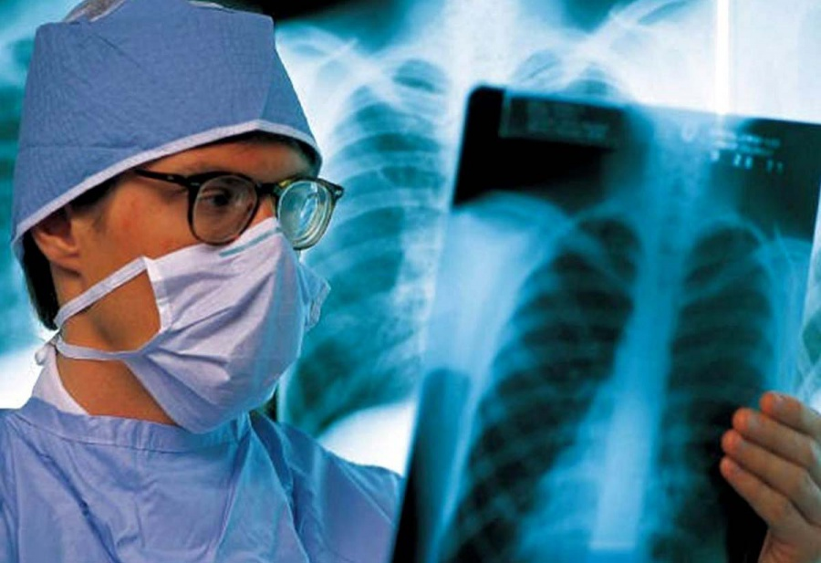
Туберкулёз – угроза для всей планеты!

Slide 2
24 марта 1882 года Роберт Кох впервые выделил бактерию, вызывающую туберкулёз, в дальнейшем получившую название палочка Коха.
Туберкулёз - широко распространённое в мире инфекционное заболевание человека и животных, вызываемое различными видами микобактерий из группы Mycobacterium tuberculosis complex или иначе палочками Коха. Туберкулёз обычно поражает лёгкие, реже затрагивая другие органы и системы. Mycobacterium tuberculosis передаётся воздушно-капельным путём при разговоре, кашле и чихании больного.

Slide 3
616. 995 Ф 939 Фтизиатрия : национальное руководство / под редакцией М. И. Перельмана. – Москва : ГЭОТАР-Медиа, 2007. – 512 с.
«Национальные руководства» – серия практических руководств по основным медицинским специальностям, включающих информацию, необходимую врачу для непрерывного послевузовского образования. В национальных руководствах равное внимание уделено профилактике, диагностике, фармакотерапии и немедикаментозным методам лечения.
В книгу вошли общие и частные вопросы фтизиатрии, содержащие объединённую согласованную позицию ведущих отечественных специалистов.
Руководство предназначено фтизиатрам, пульмонологам, студентам старших курсов медицинских вузов, интернам, ординаторам, аспирантам.

Slide 4
В издании содержится информация о достижениях медицинской науки и диагностике, профилактике и лечении туберкулёза. Учебник предназначен студентам медицинских вузов, а также может быть рекомендован для последипломного образования врачей, в частности, для врачей общей практике и семейных врачей.
616.995 П 27
Перельман, М. И. Фтизиатрия : учебник для студентов учреждений высшего профессионального образования / М. И. Перельман, И. В. Богадельникова. – Москва, 2010. – 448 с.
616.995 Ф 939
Фтизиопульмонология : учебник / В. Ю. Мишин, Ю. Г. Григорьев, А. В. Митронин С. П. Завражнов. – Москва : ГЭОТАР-Медиа, 2007. – 504 с.
Учебник подготовлен авторским коллективом с учетом современных достижений фтизиатрии в соответствии с программой по фтизиопульмонологии для студентов лечебных и стоматологических факультетов медицинских вызов России. Он может быть использован также в качестве дополнительной учебной литературы по фтизиопульмонологии для педиатрических и медико-профилактических факультетов медицинских вузов, подготовки интернов и ординаторов по фтизиопульмонологии и стоматологии.

Slide 5
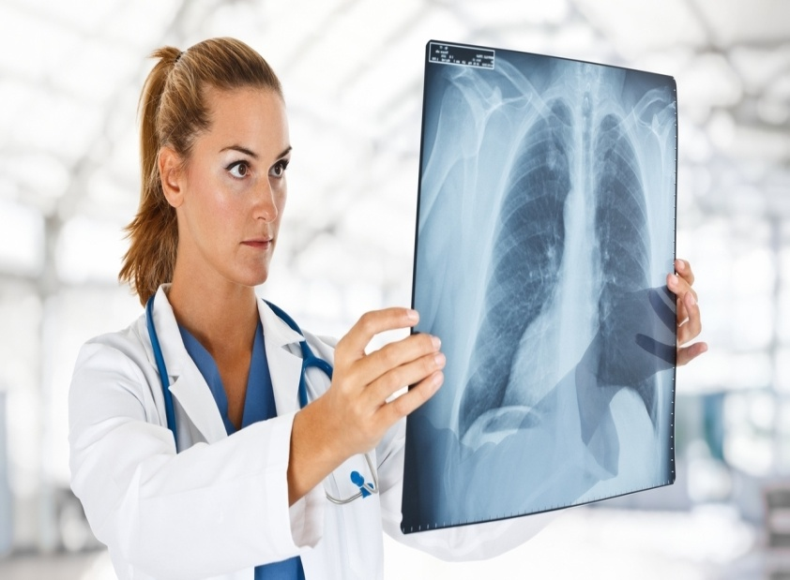
Руководство по легочному и внелегочному туберкулезу является своевременным и актуальным для отечественной фтизиатрии, для научных работников и врачей, работающих в этой области. Отличительными особенностями руководства является освещение специальных вопросов, отражающих теоретические представления о патогенезе и патологической анатомии, а также клинической бактериологии. Биохимии и иммунологии.
616.995 Р 851
Руководство по легочному и внелегочному туберкулёзу / под редакцией Ю. Н. Левашева, Ю. М. Репина. Санкт-Петербург : ЭЛБИ-СПб, 2006. – 544 с.

Slide 6
В учебном пособии представлены основные сведения по вопросам этиологии, диагностики, клиники, лечения туберкулеза и организации фтизиатрической службы в соответствии с программой медицинских вузов по туберкулезу.
616-053 Т 811
Туберкулёз и детей и подростков : руководство / под редакцией О. И. Король, М. Э. Лозовской. – Санкт-Петербург : Питер, 2005. – 432 с.
В руководстве представлены разделы, посвященные эпидемиологии и методам выявления туберкулёза у детей и подростков, вариантам развития заболевания в различных возрастных групп. Дана подробная клиническая характеристика туберкулёза первичного и вторичного периода, описаны особенности течения болезни у детей из сельской местности, а также у ВИЧ-инфицированных детей. Издание предназначено для фтизиатров, пульмонологов, педиатров, инфекционистов, семейных врачей, а также для студентов старших курсов медицинских вузов.
616.995 К 76
Кошечкин, В. А. Туберкулез / В. А. Кошечкин, З. А. Иванова. – Москва : ГЭОТАР-Медиа, 2007. – 304 с.

Slide 7
В монографии обобщен многолетний опыт экспериментального моделирования туберкулёза кожи и изучения его патогенеза. Систематизированы данные клинико-морфологических сопоставлений.
616.995 Ч 868
Чижов, А. Л. Туберкулёз и другие микобактериальные инфекции кожи (патогенез, диагностика, лечение) / А. Л. Чижов, Э. Н. Беллендир ; под редакцией Ю. Н. Левашова. - Санкт-Петербург : ЭЛБИ-СПб, 2007. – 128 с.
Предложена оригинальная эволюционно-патогенетическая классификация туберкулеза кожи. Изложены принципы и методы диагностики и дифференциальной диагностики. Описаны варианты клинической и микроскопической симптоматики. Приведены схемы лечения, побочные действия препаратов и способы их коррекции.

Slide 8
В монографии изложены результаты исследований по изучению вопросов диагностики и лечения туберкулёза и ВИЧ-инфекции у коинфицированных пациентов. Отдельно отражены результаты лечения ВИЧ-инфекции у больных, получающих противотуберкулёзную терапию, изучена безопасность комбинированной противотуберкулёзной и антиретровирусной терапии.
616.995 Д 44
Диагностика и лечение туберкулёза в сочетании с ВИЧ-инфекцией / В. Н. Зимина, А. В. Кравченко, Ю. Р. Зюзя, И. А. Васильева. – Москва : ГЭОТАР-Медиа, 2015. – 240 с.
616.995 Г 157
Галинская, Л. А, Туберкулёз: профилактика и лечение / Г. А. Галинская. – Ростов-на-Дону : Феникс , 2013. – 188 с.
Диагноз, веками бывший смертельными в подавляющем большинстве случаев, после изобретения антибиотиков стал не таким устрашающим. Мы привыкли к мысли, что туберкулёз побежден. В современной России огромное число больных и инфицированных. Каковы первичные признаки болезни, как ее лечить в условиях стационара и лома лекарственными и народными средствами и как не заболеть - обо всем этом рассказывает опытный врач-фтизиатр Л.А. Галинская.

Slide 9
ОСНОВНЫЕ СИМПТОМЫ ТУБЕРКУЛЁЗА:
Быстрая утомляемость и общая слабость.
Снижение или отсутствие аппетита.
Потеря веса.
Обильная потливость по ночам.
Периодическое повышение температуры тела.
Длительный кашель или покашливание с выделением мокроты, возможно с кровью.
специфический блеск в глазах (лихорадочный).
Беспокойство, плохой сон.
Увеличение лимфоузлов.
Иногда все эти симптомы бывают слабо выражены.
БУДЬТЕ ВНИМАТЕЛЬНЫ
К СВОЕМУ ЗДОРОВЬЮ!

Slide 10
Туберкулёз сегодня остается наиболее распространенной болезнью в обществе. Давайте посмотрим данные очень страшной и печальной статистики. В настоящее время в мире около 15 млн человек больны туберкулёзом, из них 11 млн — в трудоспособном возрасте. Около трети жителей нашей планеты инфицированы микобактерией туберкулёза. На планете каждую секунду туберкулезную инфекцию получает один человек. Каждую минуту в мире от туберкулеза умирает один человек. Ежегодно от различных форм туберкулеза умирают около 30 тысяч граждан России. Каждый год регистрируется 18 тысяч новых больных. Каждый четвертый из умирающих взрослых погибает от заболевания туберкулезом. Каждый день на планете туберкулез уносит 5 тысяч жизней, и это число постоянно растет.
Туберкулез является чрезвычайно опасным заболеванием, которое раньше считалось неизлечимым и ежегодно уносило жизни миллионов людей. По данным главного фтизиатра Министерства здравоохранения и социального развития России, заболевание туберкулезом в стране остается тяжелой проблемой общества. Туберкулез заразен и очень опасен. Его называют «белой чумой XXI века».Туберкулез – угроза для всей планеты!

Slide 11
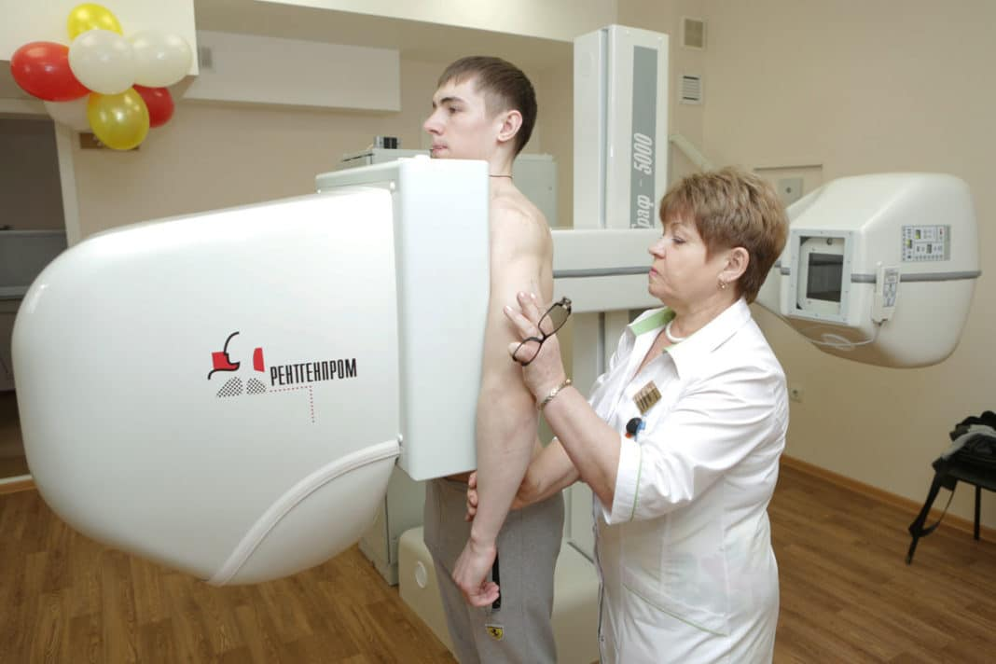
МЕРЫ ПРОФИЛАКТИКИ:
1. Вакцинация всех новорожденных детей вакциной БЦЖ в роддоме.
2. Ежегодное проведение туберкулиновой пробы – реакции Манту – в детских садах, школах, вузах.
3. Ежегодное прохождение флюрографического обследования ( с 15 лет).
4. Соблюдение здорового образа жизни для повышения сопротивляемости организма. Большое значение имеет рациональное питание, богатое полноценными белками и витаминами, отказ от алкоголя и курения, регулярная физическая активность, закаливание, полноценный отдых.
5. Соблюдение правил личной гигиены – пользование индивидуальными гигиеническими средствами и посуды.
6. Обязательная термическая обработка мяса и молока.
7. Влажная уборка и проветривание жилых помещений.

Slide 12
Выставку подготовила
вед. библиотекарь Молоканова О.В.

